Slide 1


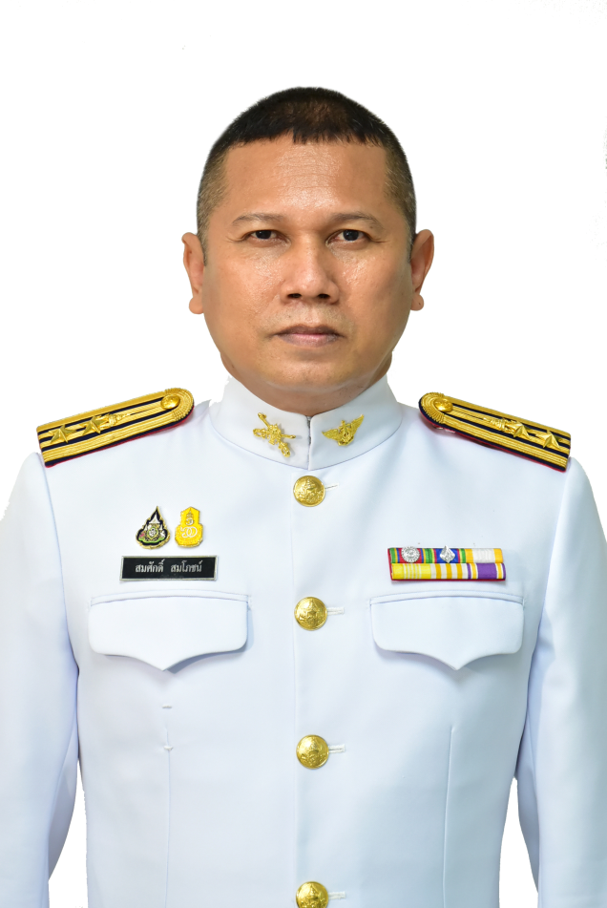

การดำเนินการด้านการเงิน
พ.ท.สมศักดิ์ สมโภชน์
ผช.หน.นายทหารการเงิน สกง.วท.กห.

Slide 2
การดำเนินการด้านการเงิน
การตั้งฎีกาเบิกเงิน ประกอบด้วย
๑. หน่วยต้องดำเนินการเปิดบัญชีเงินฝากธนาคาร
๒. ตั้งฎีกาเบิกเงินอุดหนุนมายัง วท.กห. ผ่านสายการบังคับบัญชา
เอกสารที่ใช้ในการเบิกเงิน ประกอบด้วย
๑. ฎีกาเบิกเงินอื่น (กง.๑๐)
๒. หน้างบใบสำคัญคู่จ่าย (กง.๑๐.๑)
๓. ใบสำคัญรับเงิน (กง.๒)
๔. หน้าสมุดบัญชีเงินฝากธนาคารโครงการ
๕. หนังสืออนุมัติโครงการ งบประมาณ และแผนการใช้จ่ายเงิน

Slide 3
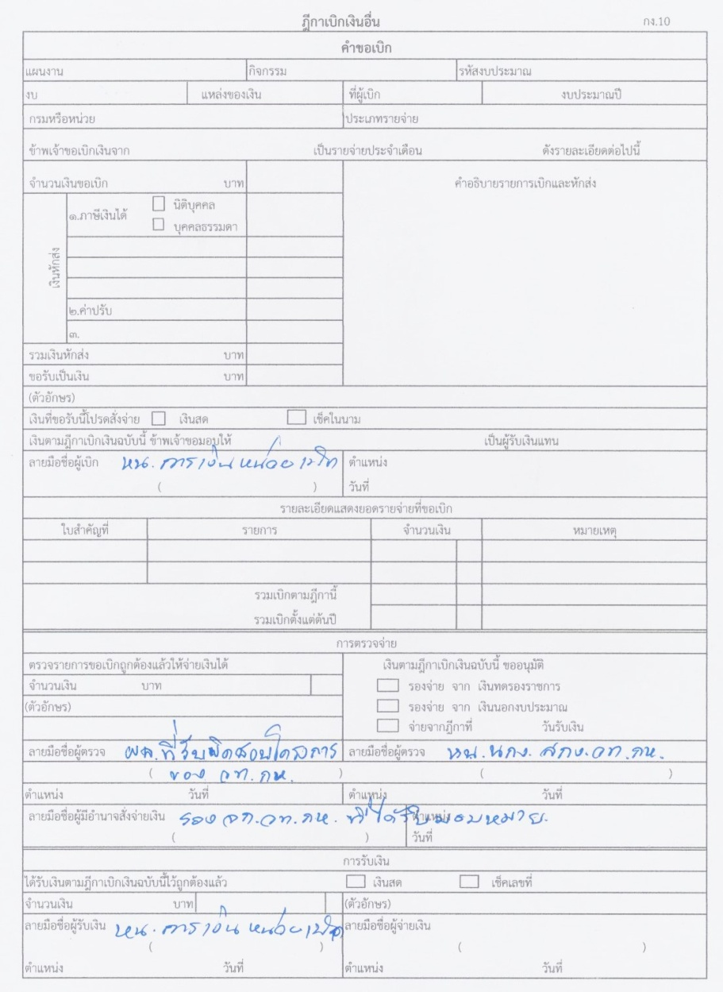
ตัวอย่าง ฎีกาเบิกเงินอื่น (กง.๑๐)

Slide 4
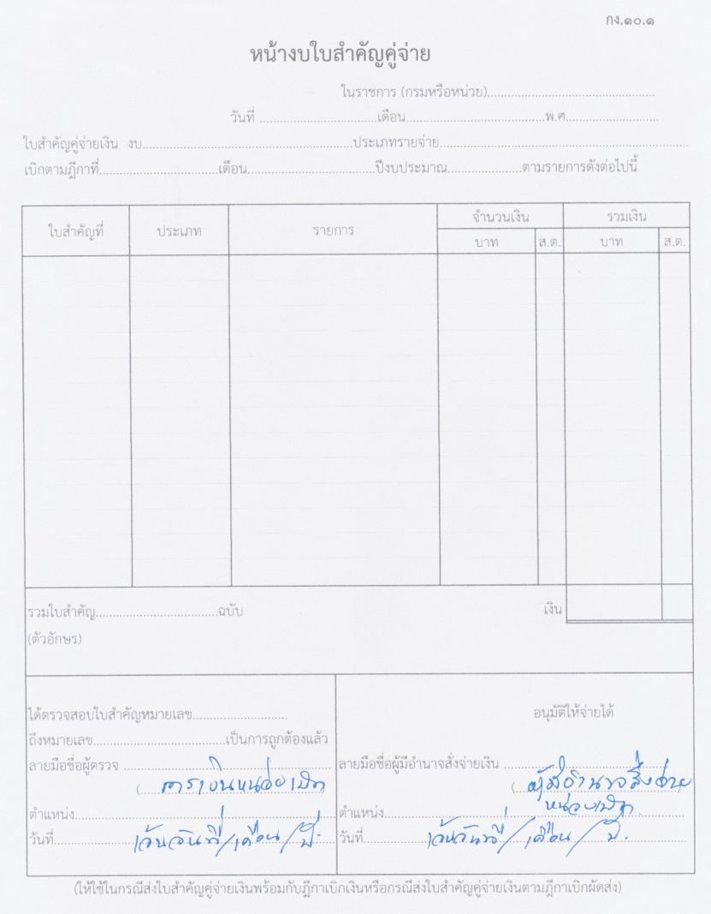
ตัวอย่าง หน้างบใบสำคัญคู่จ่าย
(กง.๑๐.๑)

Slide 5
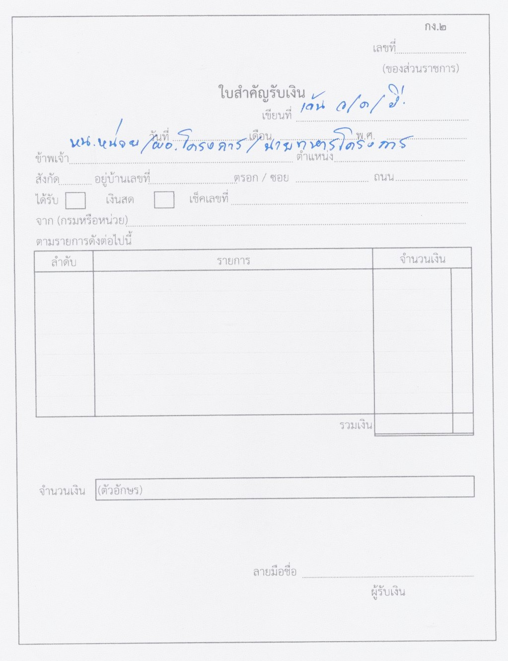
ตัวอย่าง ใบสำคัญรับเงิน (กง.๒)

Slide 6
การนำส่งคืนเงิน / ส่งดอกเบี้ย
การนำส่งดอกเบี้ย
๑. ทุกสิ้นเดือน มิ.ย. และ ธ.ค. ของทุกปี ธนาคารจะคำนวณ
ดอกเบี้ยเงินฝากธนาคาร และโอนเข้าบัญชีเงินฝากธนาคารของ
โครงการ ให้ ฝ่ายการเงินของโครงการ ดำเนินการดังนี้
๒. ฝ่ายการเงินของโครงการจะต้องดำเนินการขออนุมัตินำส่ง
ดอกเบี้ยเงินฝากธนาคารของโครงการ และนำส่งดอกเบี้ยต่อ
วท.กห. ภายใน ๑๕ วัน หลังจากสิ้นเดือน มิ.ย. และ ธ.ค.

Slide 7
การนำส่งคืนเงิน / ส่งดอกเบี้ย
การนำส่งดอกเบี้ย (ต่อ)
๓. การนำส่งดอกเบี้ย กระทำได้ ๒ วิธี
๓.๑ นำเงินสดพร้อมใบนำส่ง (กง.๔) มาส่งที่ สกง.วท.กห.
๓.๒ นำเงินเข้าฝากบัญชีเงินฝากธนาคารตามที่ประสานกับ สกง.วท.กห.
(เบอร์โทรศัพท์ ๐ ๒๕๖๐ ๕๒๖๘ - ๙) เนื่องจากปัจจุบัน วท.กห.
มีการเปิดบัญชีตามแหล่งที่มาของงบประมาณ (๑.งบประมาณ
รายจ่ายประจำปี, ๒. วช., ๓. สกสว.) และส่งใบนำส่ง (กง.๔)
มาที่ สกง.วท.กห. โดยทางไปรษณีย์ (อาคาร สป. (ศรีสมาน)
เลขที่ ๑๒๗ ม.๓ ต.บ้านใหม่ อ.ปากเกร็ด จ.นนทุบรี ๑๑๑๒๐)
(ทั้งนี้ขอให้ส่งรายละเอียดการนำส่งมาทางโทรสารก่อนทุกครั้งที่โอนเงินเข้าบัญชี (เบอร์โทรสาร ๐ ๒๕๖๐ ๕๖๐๗))

Slide 8
การนำส่งคืนเงิน / ส่งดอกเบี้ย
การส่งเงินคืน
เมื่อมีการอนุมัติให้คืนเงินเหลือจ่าย เงินที่หมดความจำเป็น หรือสาเหตุอื่นๆ ซึ่งนายทหารโครงการได้เรียนชี้แจงให้ วท.กห. ทราบ แล้ว ให้ฝ่ายการเงินประสานการปฏิบัติกับ สกง.วท.กห.
เพื่อนำส่งเช่นเดียวกับการนำส่งดอกเบี้ยเงินฝากธนาคาร

Slide 9
ปัญหาที่พบบ่อย
๑. เอกสารประกอบฎีกาเบิกเงินมีไม่ครบ หรือไม่ถูกต้อง
๒. ผู้ลงชื่อรับเงินในใบสำคัญรับเงิน (กง.๒) ไม่ตรงตามระเบียบ
และควรเว้น ว/ด/ป เพื่อ สกง.วท.กห. จะลงวันที่ให้ตรงกับ
วันที่จ่ายเงินจริงต่อไป
๓. การนำฝากเงินเข้ามาในบัญชีฝากธนาคารของ วท.กห.
โดยไม่รู้แหล่งที่มา ซึ่งฝ่ายการเงินของโครงการรู้หมายเลขบัญชี
ที่เคยประสานไว้กับ สกง.วท.กห. โดยไม่ได้แจ้ง ทำให้ทาง
สกง.วท.กห.ไม่สามารถดำเนินการใดๆต่อไปได้

Slide 10
ปัญหาที่พบบ่อย (ต่อ)
๔. ยังขาดช่องทางการประสานงานที่ดี สำหรับฝ่ายการเงินของ
โครงการกับ สกง.วท.กห. ขอให้หน่วยที่ขอเบิกเงินเพิ่มหมายเลข
โทรศัพท์ที่สามารถติดต่อได้มาในตัวเรื่องด้วยทุกครั้ง

